Slide 1
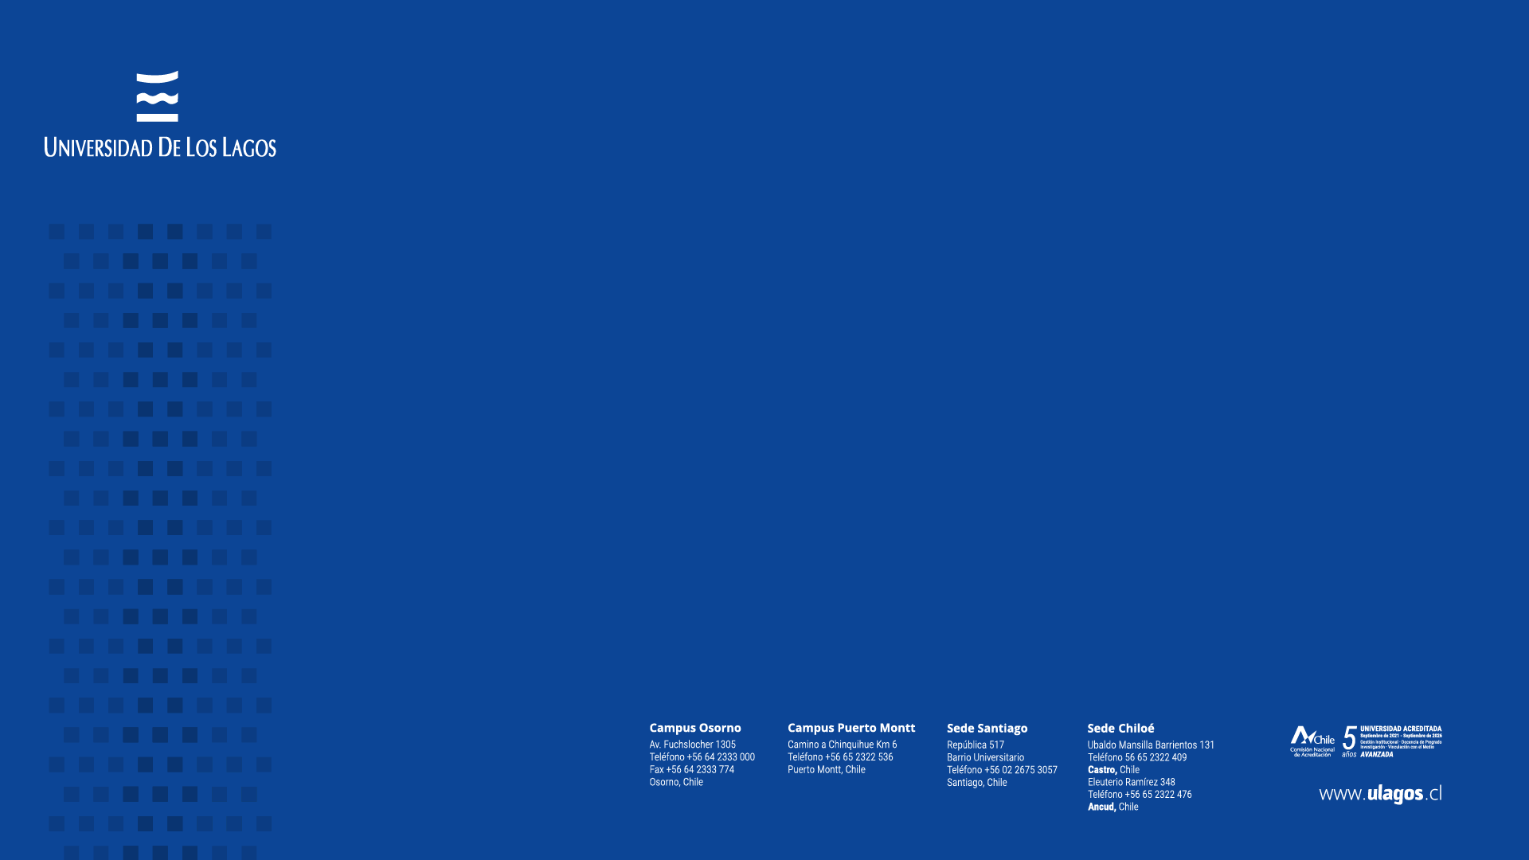
Pagos electrónicos: Webpay Plus (Transbank)
Sistemas Distribuidos — arquitectura, comunicación y tolerancia a fallos

Slide 2
1. EL PROBLEMA
¿Qué problema resuelve y por qué no un solo computador?
Webpay Plus autoriza pagos con tarjeta entre el comercio, el banco del comprador y las marcas (Visa/Mastercard/Redcompra) en segundos, para miles de comercios a la vez.
1
Control repartido
2
Disponibilidad y volumen
El comercio, Transbank, cada banco emisor y las marcas de tarjeta son organizaciones distintas: cada una controla sus propios datos y no puede vivir en la máquina de otra.
Millones de transacciones al día, con picos como CyberDay: un solo nodo sería un punto único de falla imposible de sostener.
3
Separación de seguridad
4
Cobertura nacional
Los datos de la tarjeta deben aislarse del servidor del comercio (normativa PCI-DSS); no es seguro mezclarlo todo en un computador.
Comprador, comercio y banco pueden estar en ciudades distintas: se necesita una red de nodos cercana a cada actor, no un servidor central.
2

Slide 3
2. ARQUITECTURA
Nodos de la red y quién los controla
Nodo | ¿Quién lo controla? | Distancia / alcance
Navegador del comprador | El propio comprador (tarjetahabiente) | Local, en su dispositivo
Servidor del comercio | La tienda / empresa que vende | Nacional o internacional (su hosting)
Webpay Plus (API REST) de Transbank | Transbank S.A. (switch de pagos) | Data centers de Transbank en Chile
Banco emisor | El banco que emitió la tarjeta (ej. BancoEstado, Santander) | Nacional, red bancaria privada
Redes de marca / Redcompra | Visa, Mastercard o la red de débito nacional | Nacional e internacional
Cada nodo pertenece a una organización distinta y ninguna controla a las demás: por eso el pago no puede resolverse en un solo computador.
3

Slide 4
3. COMUNICACIÓN
¿Cómo se comunican los nodos?
Protocolos
Tipos de mensaje
Síncrono / asíncrono
• HTTPS + REST/JSON entre comercio y Webpay Plus, con TLS 1.2 o superior.
• El Webpay clásico usaba SOAP/XML; hoy la API REST es el estándar vigente.
• Entre bancos y marcas se usa ISO 8583, el estándar de mensajería financiera, por canales privados.
• Creación de transacción (POST /transactions) con monto y orden de compra.
• Redirección del comprador al formulario de pago del banco/Webpay.
• Confirmación (commit) y respuesta de autorización o rechazo.
• La autorización con el banco emisor es síncrona: el flujo espera esa respuesta antes de continuar.
• El retorno al comercio ocurre por redirección HTTP, en la práctica desacoplado del resto del proceso.
4

Slide 5
4. FALLAS Y TOLERANCIA
Qué falla y cómo se tolera: el incidente del 31-01-2023
Caída nacional por falla de un datacenter externo
El 31 de enero de 2023 una falla en un centro de datos externo afectó a Transbank a nivel nacional: comercios no pudieron cobrar con tarjeta, fallaron retiros en cajeros y se vieron afectados Webpay Plus, OnePay y Webpay Transacción Completa.
Cómo se toleró
Qué no se toleró
Transbank activó sus planes de contingencia y continuidad operacional.
El 100% de las transacciones bajo su responsabilidad se enrutaron con éxito hacia servidores de respaldo (failover).
Otros actores (bancos emisores, cajeros) no aplicaron sus propios planes de contingencia con la misma rapidez.
El fallo parcial de un nodo ajeno igual se hizo visible para el usuario final.
Lección de sistemas distribuidos: el fallo parcial es la norma, no la excepción; la tolerancia a fallos depende de todos los nodos, no solo de uno.
5

Slide 6
5. TRANSPARENCIAS
Qué transparencias ofrece Webpay y cuáles no
✓ Sí ofrece
✗ No ofrece / limitada
Acceso
El comercio usa una sola API REST, sin saber cómo Webpay habla con cada banco.
Fallos
Si el banco emisor falla, el rechazo o cobro doble sí se expone al usuario.
Ubicación
El comercio no necesita saber en qué data center se procesa su transacción.
Concurrencia
En eventos masivos (CyberDay) la alta demanda genera demoras visibles.
Replicación
El failover a servidores de respaldo es invisible cuando la contingencia funciona.
Rendimiento
Cada banco responde a distinta velocidad y eso se nota entre medios de pago.
6

Slide 7
DIAGRAMA
Diagrama de nodos y mensajes (base para Docker)
Banco emisor
3
Cliente
(navegador)
Comercio
(servidor)
Webpay Plus
(Transbank)
1
2
6
5
4
Marca / Red
(Visa · Redcompra)
1
Cliente elige pagar — HTTPS
4
Webpay valida con la red de la tarjeta — ISO 8583
2
Comercio crea la transacción — HTTPS/REST
5
Autorización o rechazo vuelve a Webpay
3
Webpay solicita autorización al emisor — ISO 8583
6
Resultado llega al comercio y al cliente — redirect HTTP
Implementación prevista en Docker: contenedores comercio, mock-transbank (simula Webpay Plus) y emisor, comunicados por HTTP en una misma red.
7

Slide 8
FUENTES
Referencias y bibliografía
1
Tanenbaum, A. S. & Van Steen, M. (2017). Distributed Systems: Principles and Paradigms (3.ª ed.).
Bibliografía del curso — base conceptual de nodos, comunicación, tolerancia a fallos y transparencias usada en esta presentación.
2
Transbank Developers (s.f.). Documentación oficial de Webpay Plus. transbankdevelopers.cl
Describe el flujo de pago, los productos Webpay y la API REST usada entre el comercio y Transbank.
3
La Tercera (31 de enero de 2023). “Transbank reconoce intermitencias en su servicio y apunta a caída de datacenter externo”.
Fuente periodística del incidente real usado en la sección de fallas y tolerancia.
* La fuente 1 corresponde a la bibliografía del programa del curso.
8

